Slide 1
美洲華語第六冊第二課
我教爺爺用電腦
你喜歡用電腦嗎?
你平常用電腦做什麼事?

Slide 2
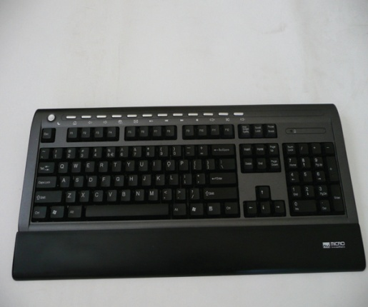
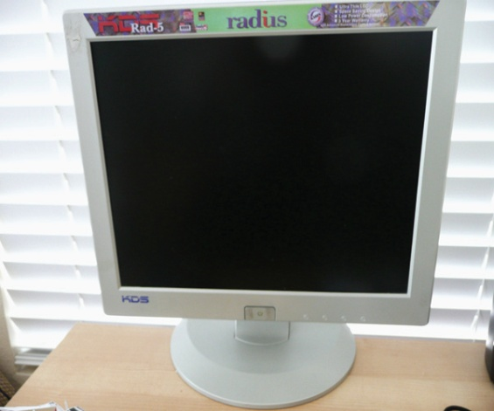
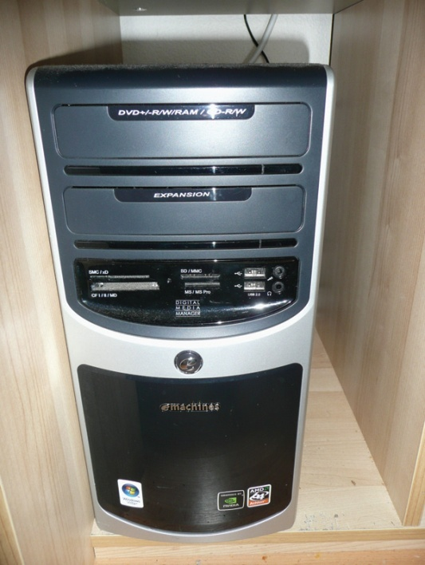
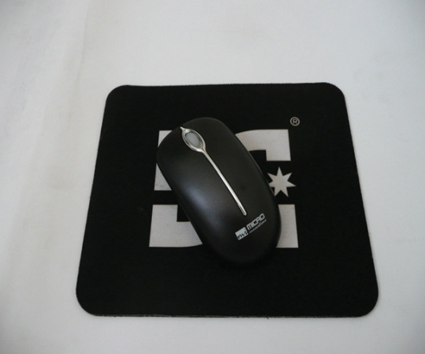
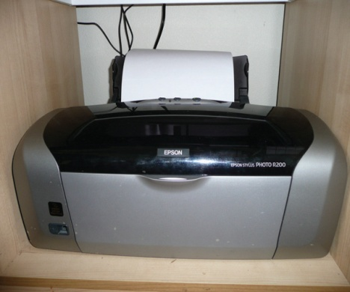
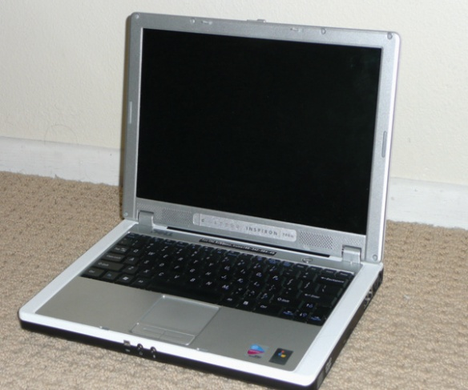
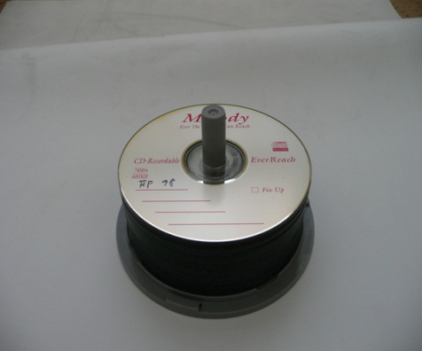
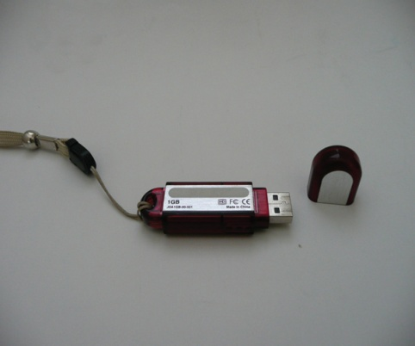
美洲華語第六冊第一課
這些物品的中文怎麼說?

Slide 3
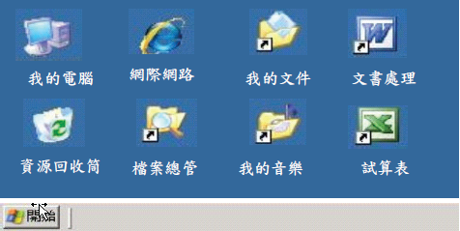

Slide 4
我教爺爺用電腦
You are going to hear a paragraph. After the paragraph is read, you will be asked to answer the following questions. You may take notes in Chinese or English.
友友家裡,誰不會用電腦?
友友每天利用電腦做什麼?

Slide 5
我教爺爺用電腦
友友家有四個人。爸爸、媽媽和友友都會用電腦，只有爺爺不會用。友友每天都利用電腦寫作業、上網查資料、發電子郵件、討論功課和玩遊戲。開學前，友友從學校的網站上，查到了「六年級文具用品清單」，再按一下鍵盤上的打印鍵，清單就從打印機印出來了。爺爺看在眼裡，心想，會用電腦真方便！
昨天下午，爺爺看見友友在電腦上打中文，他大吃一驚。

Slide 6
爺爺說：英文電腦怎麼能打中文呢？
友友說：電腦裡面有中文軟件，所以能打中文。您看！我在鍵盤上打拼音，畫面上就出現一排同音字讓我選，我選好一個字，按一下鍵，中文字就打出來了。
爺爺說：科技真是進步了！不知道哪家出版社有電腦工具書。我想買回來研究研究。

Slide 7
友友說：爺爺要學電腦，我可以幫忙。學電腦很容易，多練習幾遍就行了。
爺爺說：我相信你會是個好老師。那要付多少學費呢？
友友說：不用，不用！爺爺請我吃冰淇淋就行了！
爺爺說：好啊！一言為定！
爺爺和友友，祖孫二人歡歡喜喜地出門了。

Slide 8
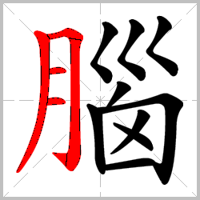
電腦 computer
nǎo
腦
頭腦
手腦並用

Slide 9
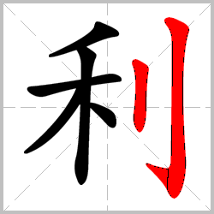
利用 make use of
lì
利
禾+
廢物利用

Slide 10
這隻玩具小狗真可 愛，是你自己做的嗎？
沒錯，是我 不要的廣告紙做的。
利用
廢物利用
你真棒，懂得 。
。
：

Slide 11
查資料 computer
chá
木+旦
查
查出 to discover

Slide 12
這個字怎麼念？是什麼意思？
查
我也不知道， 字典吧!
查
過了，找不到這個字。
查查
：那我上網去 看。
。
：

Slide 13
查資料 to look up
information
zī
資
次+貝

Slide 14
資料 data; materials
工資 wages

Slide 15
小美在餐館打工，每小時的 10元。
工資
小美在電腦上找到許多關於西遊記的 。
資料

Slide 16
電子郵件 e-mail
郵件 mail; post
yóu
郵
垂+

Slide 17
郵局 post office
郵寄 mail; send by post
郵票 stamps; postage
郵費 postage
郵箱 mail boxes

Slide 18
從美國寄信到台灣要貼多少錢的 ?
郵票
郵箱
請問你的電子 是什麼?
郵寄
我昨天把信 給你了，請你今天檢查一下你的 ，看看信寄到沒有。
郵箱

Slide 19
討論 to talk over; to discuss
tǎo
言+寸
討

Slide 20
討飯 beg for food
討厭 to hate; nasty
討錢 beg for money

Slide 21
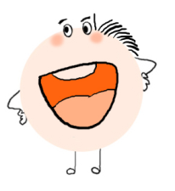
討論會
：你要來參加 嗎？
：你們要 什麼？
討論
： 感恩節的演節目。
討論

Slide 22
按打印鍵
àn
+安
按

Slide 23
按時 on schedule; on time
按照 according to
按門鈴

Slide 24
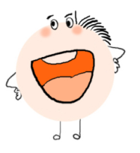
：你 門鈴了嗎？
怎麼沒有人來開門？
：再等等吧！
我已經 了幾下了。
按
按
小明每天都 交作業。
按時

